Slide 1

Министерство образования и науки Российской Федерации Федеральное государственное бюджетное образовательное учреждение высшего образования "Владимирский государственный университет имени Александра Григорьевича и Николая Григорьевича Столетовых" (ВлГУ)
ПРЕЗЕНТАЦИЯ К КУРСОВОЙ РАБОТЕ ПО ДИСЦИПЛИНЕ
«ПРИКЛАДНЫЕ АЛГОРИТМЫ»
ПО ТЕМЕ: «Разработка компилятора подмножества
процедурно-ориентированного языка»
ВЫПОЛНИЛ:
СТ. ГР. ИБ-116
Куликов И.М.
ВЛАДИМИР 2019

Slide 2
1. Требования к разработке 2. Лексический анализатор 3. Синтаксический анализатор 4. Генерация объектного кода 5. Тестирование на соответствие требованиям
План

Slide 3
Требования к разработке
Разработанный проект должен соответствовать следующим требованиям:
1. Требования к входному языку:
- Должны присутствовать операторные скобки;
- Должна игнорироваться идентация программы;
- Должны поддерживаться комментарии любой длины;
- Входная программа должна представлять собой единый модуль, но поддерживать вызов функций.
2. Требования к операторам:
- Оператор присваивания (:=);
- Арифметические операторы и операторы сравнения (+, -, *, /, >, <, <>, <=, >=);
- Логические операторы (and, or);
- Условный оператор (if);
- Операторы цикла (while, for, break, continue);
- Базовый вывод (строковый литерал, переменная);
- Типы (целочисленный 32 бита, с плавающей запятой 32 бита).
3. Требования к выходному языку:
- Ассемблер или байт-код.

Slide 4
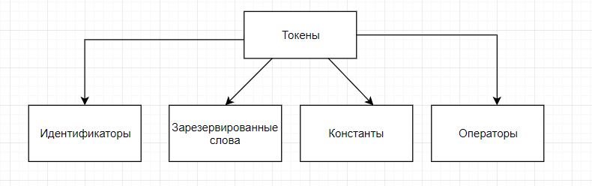
Лексический анализатор
private static final HashMap<String, String> KEYWORDS_TOKEN;
static {
KEYWORDS_TOKEN = new HashMap<>();
String word;
try {
Scanner sc = new Scanner(new File("keywords.txt"));
while(sc.hasNext()){
word = sc.next();
KEYWORDS_TOKEN.put(word, String.format("TK_%s", word.toUpperCase()));
}
sc.close();
} catch (FileNotFoundException e) {
e.printStackTrace();
}
}
private static final HashMap<String, String> OPERATORS_TOKEN;
static {
OPERATORS_TOKEN = new HashMap<>();
OPERATORS_TOKEN.put("(", "TK_OPEN_PARENTHESIS");
OPERATORS_TOKEN.put(")", "TK_CLOSE_PARENTHESIS");
OPERATORS_TOKEN.put("[", "TK_OPEN_SQUARE_BRACKET");
OPERATORS_TOKEN.put("]", "TK_CLOSE_SQUARE_BRACKET");
OPERATORS_TOKEN.put(".", "TK_DOT");
OPERATORS_TOKEN.put("..", "TK_RANGE");
OPERATORS_TOKEN.put(":", "TK_COLON");
OPERATORS_TOKEN.put(";", "TK_SEMI_COLON");
OPERATORS_TOKEN.put("+", "TK_PLUS");
OPERATORS_TOKEN.put("-", "TK_MINUS");
OPERATORS_TOKEN.put("*", "TK_MULTIPLY");
OPERATORS_TOKEN.put("/", "TK_DIVIDE");
OPERATORS_TOKEN.put("<", "TK_LESS_THAN");
OPERATORS_TOKEN.put("<=", "TK_LESS_THAN_EQUAL");
OPERATORS_TOKEN.put(">", "TK_GREATER_THAN");
OPERATORS_TOKEN.put(">=", "TK_GREATER_THAN_EQUAL");
OPERATORS_TOKEN.put(":=", "TK_ASSIGNMENT");
OPERATORS_TOKEN.put(",", "TK_COMMA");
OPERATORS_TOKEN.put("=", "TK_EQUAL");
OPERATORS_TOKEN.put("<>", "TK_NOT_EQUAL");
}
private static final HashMap<String, TYPE> CHAR_TYPE;
static {
CHAR_TYPE = new HashMap<>();
for (int i = 65; i < 91; i++){
String currentChar = String.valueOf(Character.toChars(i)[0]);
CHAR_TYPE.put(currentChar, TYPE.LETTER);
CHAR_TYPE.put(currentChar.toLowerCase(), TYPE.LETTER);
}
for (int i = 48; i < 58; i++){
String currentChar = String.valueOf(Character.toChars(i)[0]);
CHAR_TYPE.put(currentChar, TYPE.DIGIT);
}
for (int i = 1; i < 33; i++){
String currentChar = String.valueOf(Character.toChars(i)[0]);
CHAR_TYPE.put(currentChar, TYPE.SPACE);
}
for (String key: OPERATORS_TOKEN.keySet()) {
CHAR_TYPE.put(key, TYPE.OPERATOR);
}
// Add signle quote
CHAR_TYPE.put(String.valueOf(Character.toChars(39)[0]), TYPE.QUOTE);
CHAR_TYPE.put(String.valueOf(Character.toChars(123)[0]), TYPE.QUOTE); //{
CHAR_TYPE.put(String.valueOf(Character.toChars(125)[0]), TYPE.QUOTE); //}
}
На вход лексическому анализатору подается поток символов текста входной программы. Лексический анализатор выделяет зарезервированные слова, идентификаторы, операторы, строковые и числовые литералы, удаляет комментарии и пробельные символы, преобразовывая текст входной программы в упорядоченную структуру – список токенов. Все токены хранятся в структуре данных ArrayList<Token>.
Комментарии идентифицируются с помощью
символов ' {' и '} ', где первый – начало, а второй –
конец комментирования.
Например, { <текст комментария> }
Зарезервированные слова – берутся из файла
keywords.txt, в него входят все слова, которые
используются в языке Pascal.
Константами являются числовые литералы.
Поддерживаемые операторы - ', ' , '(' , ') ' , '{' , '} ' , '+' , '-' , '*' , '/' , '=' , '<' , '>' , '>=' , '<=' , ':=' , '; ' , 'and' , 'or'

Slide 5


Тестирование лексического анализатора
Программа на исходном языке
Полученные токены
program factorial;
var x, n: integer;
function fact(a : integer): integer;
var temp1, temp2: integer;
begin
if (a <= 1) then
begin
a:=1;
end;
else
begin temp1:=a-1; temp2:=fact(temp1) a:=a*temp2;
end;
factresult:=a;
end;
begin
n:=10;
x:=fact(n);
writeln(x);
end.
Полученные токены соответствуют действительности.

Slide 6
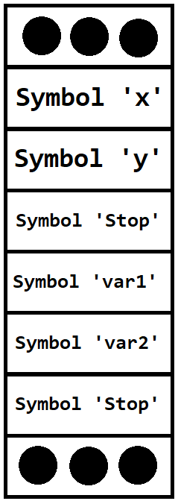

Синтаксический анализатор
Синтаксический анализатор является LL-парсером. Он был построен в соответствии с составленной КС-грамматикой. На вход парсеру поступает список токенов (ArrayList), чтение которых происходит последовательно, слева-направо. На выходе, парсер, выдает список команд и стек переменных.
Стек переменных хранит в себе все переменных, которые объявляются в исходном файле. В начале стека хранятся переменные, которые глобальны, а затем те, которые имеют различные области видимости. Символ ‘Stop’, который имеет особые хар-ки, означает, что в этой области переменные закончились.
Список команд
Каждая команда определяет действия, которые должен совершить генератор байт кода. Например, команда POP означает, что в переменную кладётся новое значение.
Стек переменных

Slide 7
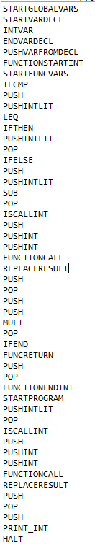
Тестирование синтаксического анализатора
Программа на исходном языке
Команды, полученные при синтаксическом анализе.
program factorial;
var x, n: integer;
function fact(a : integer): integer;
var temp1, temp2: integer;
begin
if (a <= 1) then
begin
a:=1;
end;
else
begin temp1:=a-1; temp2:=fact(temp1) a:=a*temp2;
end;
factresult:=a;
end;
begin
n:=10;
x:=fact(n);
writeln(x);
end.

Slide 8
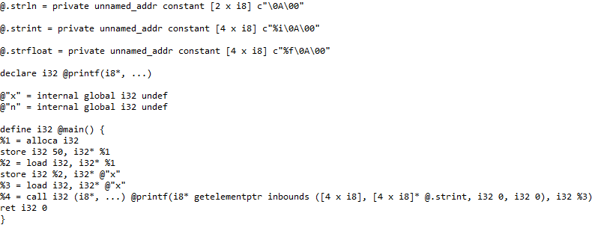
Генерация LLVM IR
Трансляция в LLVM IR производится с помощью класса Generator. Список команд, которые Generator получил от парсера, исполняются поочередно. Каждая команда описывает некоторые действия с LLVM IR. Например, список команд, которые переменной x присваивают значение 50, а затем выводят её выглядят так:
STARTGLOBALVARS
STARTPROGRAM
PUSHINTLIT
POP
PUSH
PRINT_INT
HALT
Эти команды преобразуется в такой LLVM IR:
Большинство команд взаимодействуют с LLVM IR, однако есть такие, которые нужны для правильной работы самого генератора, например, команда PUSH.
public static void push() {
dp = getAddressValue();
stackNumber.push(dataArrayVars[dp]);
}

Slide 9
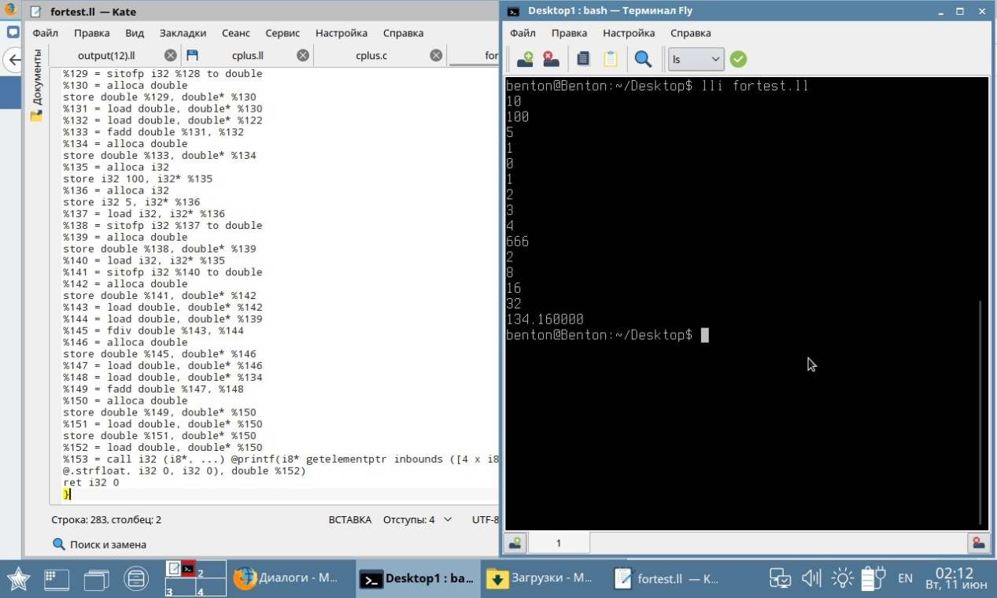
Тестирование на соответствие требованиям
Пример, который описывает все необходимые требования курсовой работы. Полученный LLVM IR запускается без ошибок, комментарии, идентации не учитываются. Поддержка вызова функций, вывод чисел и переменных, два типа данных, целочисленный и вещественный. Операторы if (с else и без), while, for, break, continue, присваивания. Арифметические операции, изменение приоритета операций с помощью фигурных скобок.
program example;
var x, i, k, d, e: integer; {два типа данных целочисленный} var z, l: real; {два типа данных вещественный}
{комментарий
любой длины который
игнорируетсякомпилятором!!!}
function test(): integer; {функция}
var y: integer;
begin
testresult:=100; {оператор присваивания}
y:= 10; {идентации не учитываются}
writeln(y); {базовый вывод переменных}
end;
function test2(round : integer): integer; {функция с переменной}
begin test2result:=0; writeln(round); end;
begin
x:=test(); {вызов функции} writeln(x); {функция возвращает результат}
test2(5); {вызов функции с переменной} e:=1;
if (5 < x) then {условный оператор с else}
begin writeln(1); end;
else begin writeln(0); end;
for i:=0 to 10 do {оператор цикла for}
begin
if (i = 5) then {условный оператор без else}
begin writeln(666); break; {оператор break} end; writeln(i);
end;
k:=(50+100)*2-(30*1+x)*2; {изменение приоритета операций}
writeln(k);
d:=20;
while (d > 10 ) do {оператор цикла while}
begin writeln(d); d:=d-1; end;
while (e <= 16 ) do {оператор continue}
begin
e:=e*2;
if (e = 4) then
begin continue;
end;
else
begin
writeln(e);
end;
end; z:=50.16+e*2+100/5; {переменная real}
writeln(z);
end.

Slide 10
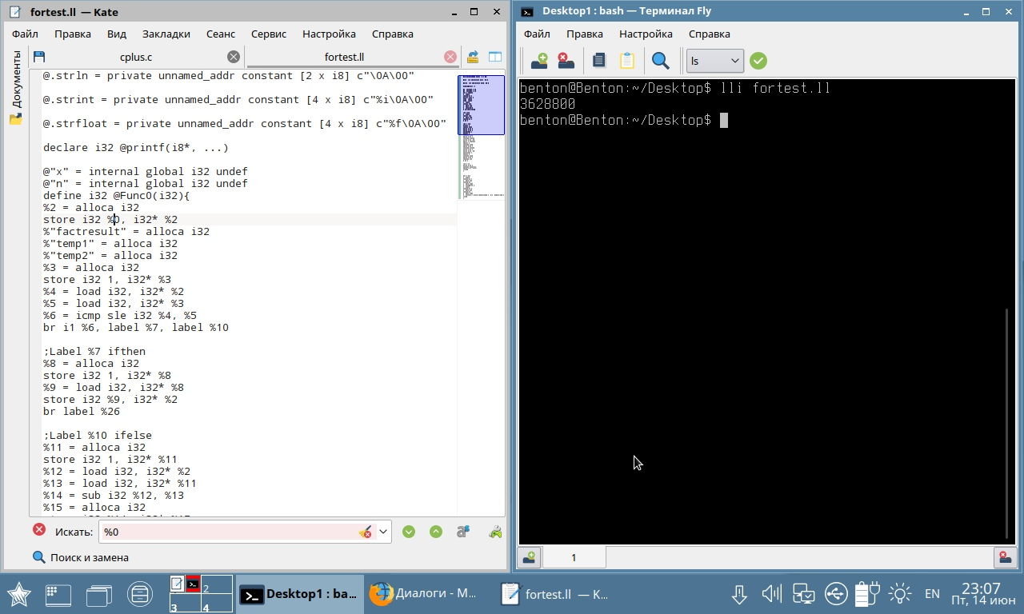
Тестирование на соответствие требованиям
Демонстрация работы компилятора с рекурсией. Подсчёт факториала числа 10.
@.strln = private unnamed_addr constant [2 x i8] c"\0A\00"
@.strint = private unnamed_addr constant [4 x i8] c"%i\0A\00"
@.strfloat = private unnamed_addr constant [4 x i8] c"%f\0A\00"
declare i32 @printf(i8*, ...)
@"x" = internal global i32 undef
@"n" = internal global i32 undef
define i32 @Func0(i32){
%2 = alloca i32
store i32 %0, i32* %2
%"factresult" = alloca i32
%"temp1" = alloca i32
%"temp2" = alloca i32
%3 = alloca i32
store i32 1, i32* %3
%4 = load i32, i32* %2
%5 = load i32, i32* %3
%6 = icmp sle i32 %4, %5
br i1 %6, label %7, label %10
;Label %7 ifthen
%8 = alloca i32
store i32 1, i32* %8
%9 = load i32, i32* %8
store i32 %9, i32* %2
br label %26
;Label %10 ifelse
%11 = alloca i32
store i32 1, i32* %11
%12 = load i32, i32* %2
%13 = load i32, i32* %11
%14 = sub i32 %12, %13
%15 = alloca i32
store i32 %14, i32* %15
%16 = load i32, i32* %15
store i32 %16, i32* %"temp1"
%17 = load i32, i32* %"temp1"
%18 = call i32 @Func0(i32 %17)
%19 = alloca i32
store i32 %18, i32* %19
%20 = load i32, i32* %19
store i32 %20, i32* %"temp2"
program factorial;
var x, n: integer;
function fact(a : integer): integer;
var temp1, temp2: integer;
begin
if (a <= 1) then
begin
a:=1;
end;
else
begin temp1:=a-1; temp2:=fact(temp1) a:=a*temp2;
end;
factresult:=a;
end;
begin
n:=10;
x:=fact(n);
writeln(x);
end.
%21 = load i32, i32* %2
%22 = load i32, i32* %"temp2"
%23 = mul i32 %21, %22
%24 = alloca i32
store i32 %23, i32* %24
%25 = load i32, i32* %24
store i32 %25, i32* %2
br label %26
;Label %26 ifend
%27 = load i32, i32* %2
store i32 %27, i32* %"factresult"
%28 = load i32, i32* %"factresult"
ret i32 %28
}
define i32 @main() {
%1 = alloca i32
store i32 10, i32* %1
%2 = load i32, i32* %1
store i32 %2, i32* @"n"
%3 = load i32, i32* @"n"
%4 = call i32 @Func0(i32 %3)
%5 = alloca i32
store i32 %4, i32* %5
%6 = load i32, i32* %5
store i32 %6, i32* @"x"
%7 = load i32, i32* @"x"
%8 = call i32 (i8*, ...) @printf(i8* getelementptr
inbounds ([4 x i8], [4 x i8]* @.strint, i32 0, i32 0), i32 %7)
ret i32 0
}
Подсчёт производится правильно

Slide 11
Спасибо за внимание!

